Slide 1
Selection Sort
언어학과 2021-12659
박유나

Slide 2
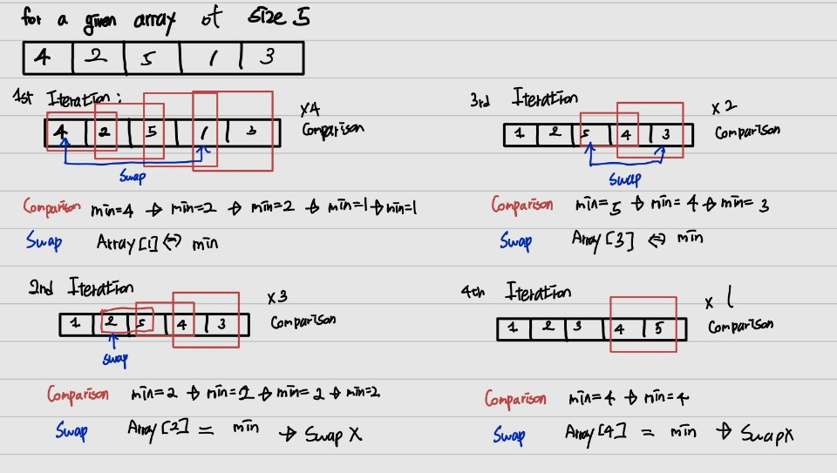
Main Idea
Array에서 가장 작은 원소를 찾아 첫번째 원소와 교환하자.
Working mechanism
Array의 첫번째 원소를 min으로 두고 순서대로 비교하여 가장 작은 값은 min으로 둔다.
Min과 Array의 첫번째 원소가 같지 않다면, Swap하고 같다면 Swap하지 않는다.
Array의 n-1번째 원소까지 해당 과정을 반복한다.

Slide 3
Pseudocode in Python
Algorithm select_sort(array, n)
FOR i <- 0 TO n-1 STEP 1 DO
min_idx <- i
FOR j <- i+1 TO n STEP 1 DO
IF array[j] < array[min] THEN
min_idx <- j
ENDIF
ENDFOR
IF i IS NOT EQUAL TO min_idx THEN
SWAP array[i] AND array[min_idx]
ENDIF
ENDFOR

Slide 4

Time complexity
I번째 반복마다 연산이 n-i번 발생하고 i는 n-1까지이다.
즉, 첫번째 반복에서 연산은 n-1
두번째 반복에서 연산은 n-2
… n-1번째 반복에서 연산은 1번 일어난다.
따라서 T(n) = (n-1) + (n-2) + … + 1 = (n^2 – n)/2 이다.
Big-O notation으로는 O(n^2)이다.

Slide 5
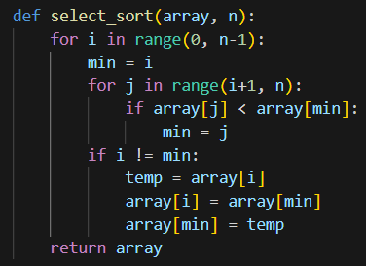
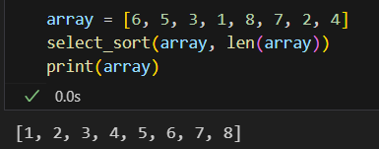
Python Programming
함수
실행결과

